Slide 1

Universidad Nacional de Río Negro
Int Partículas, Astrofísica & Cosmología - 2020
Unidad 02–Astrofísica, estrellas y planetas
Clase U02 C01 - 5/16
Fecha 02 Sep 2020
Cont Estrellas
Cátedra Asorey
Web https://gitlab.com/asoreyh/unrn-ipac/

Slide 2

Contenidos: un viaje en el tiempo y el espacio
Unidad 1
Partículas,
lo más pequeño

Slide 3
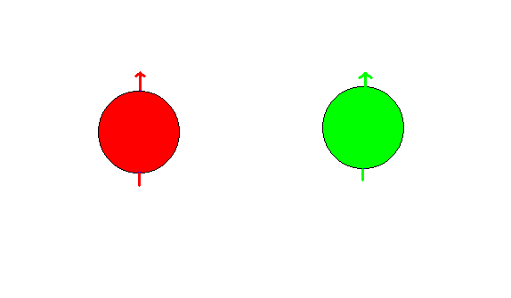
Intercambio de color como interacción fuerte
Sea en un barión un par de quarks:
El quark u emite un gluón rojo (su color) y antiverde (el anticolor del otro) Queda verde:
El quark d recibe antiverde y rojo, queda rojo:
El resultado final es el intercambio de carga de color de ambos quarks:

Slide 4
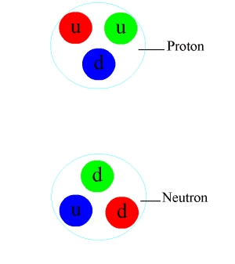
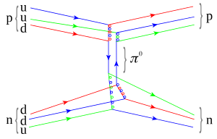
Consideremos el intercambio de Yukawa desde la perspectiva del intercambio de gluones

Slide 5
La interacción débil
Cuarta interacción fundamental (+QED, QCD, Grav)
Hay dos tipos de mediadores de la interacción débil:
  Cargados: W⁺, W⁻, τ ~10⁻²⁴ s; m=80.38 GeV/c²
  Neutros: Z⁰, τ ~10⁻²⁴ s; m=91.18 GeV/c²
Responsable de
  Cambios de sabor entre partículas del mismo tipo
  Conexión entre quarks y leptones
Interacciónes de corriente cargada implica cambio de carga eléctrica en emisores y receptores
Mediadores muy masivos → corto alcance, interacción muy débil (QED ~ 0.01; QCD ~ 1; EWT ~10⁻⁷)

Slide 6
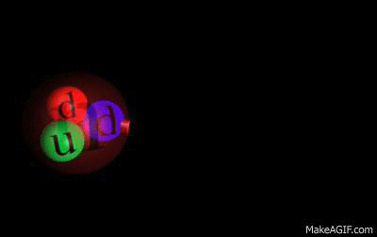
Decaimiento beta (al fin!)
Proceso electrodébil de corriente cargada
Un quark d se acopla con un bosón W⁻ y se emite un quark u. (notar que el color no cambia)
El W⁻ decae

Slide 7
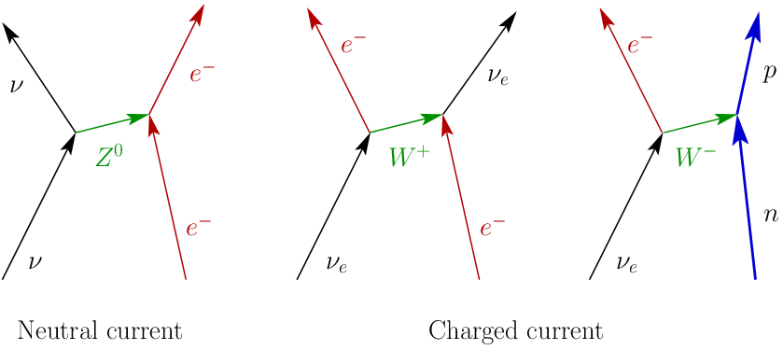
Interacciones

Slide 8
Ángulo de Cabibbo
Leptones y quarks
Hipótesis: hay autoestados que interactúan débilmente, d’ y s’, que no son autoestados de masa d y s.
d’ es un estado de mezcla entre d y s, y se relaciona con la probabilidad de que d y s se transformen en u (y s’ → c)
Matriz de Cabibbo θ_{c}
Ángulo de Cabibbo θ_{c}

Slide 9
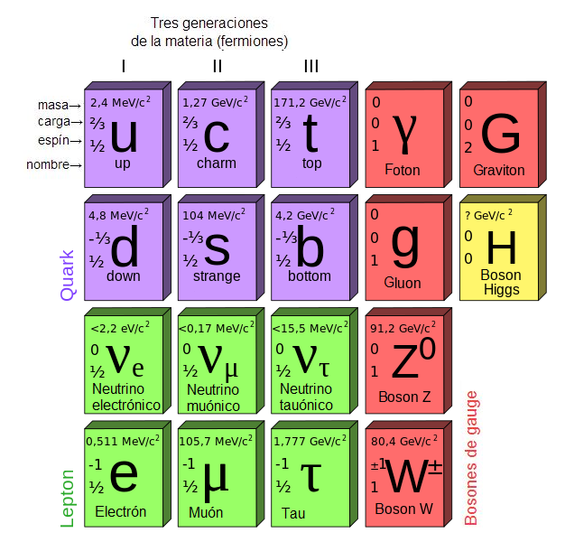
La foto de la familia hasta aquí
Con ustedes, los
Tercera generación

Slide 10
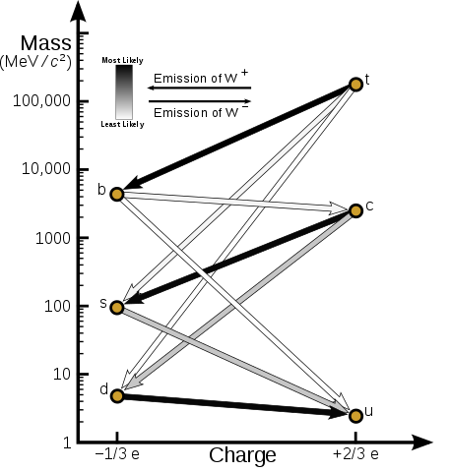
Matriz CKM: Cabibbo-Kobayashi-Maskawa
Matriz CKM

Slide 11
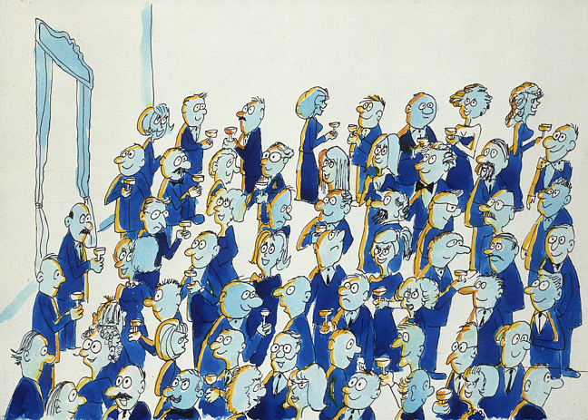
El vacío está lleno de un campo escalar

Slide 12
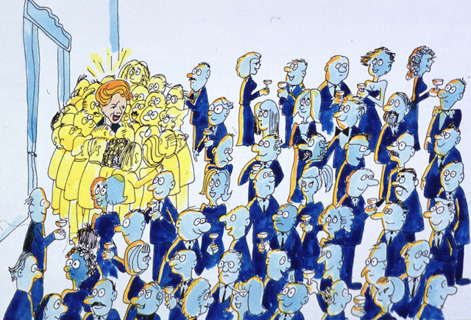
Las partículas interactúan con ese campo: a mayor interacción → más masa (efectiva)

Slide 13
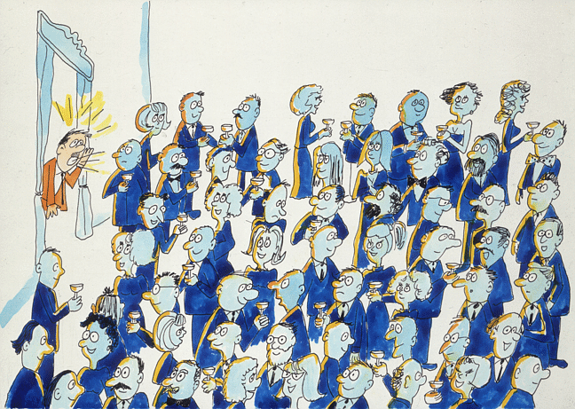
El campo de Higgs autointeractúa...

Slide 14
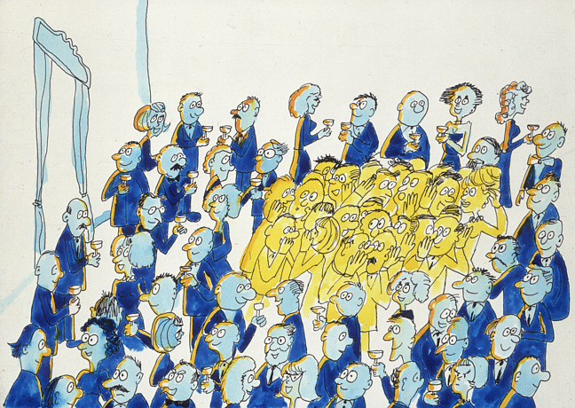
El bosón de Higgs tiene masa

Slide 15
El modelo estándar

Slide 16
Contenidos: un viaje en el tiempo y el espacio
Unidad 2
Astrofísica,
escalas medias
Unidad 1
Partículas,
lo más pequeño

Slide 17

U2: Astrofísica, escalas intermedias
4 encuentros, del 02/Sep al 23/Sep
Estrellas.
  Modelos politrópico. La fusión nuclear estelar.
  Clasificación estelar. Diagrama H-R.
  Evolución estelar. Nebulosas.
Planetas
  El Sistema Solar
  Exoplanetas
  Vida en el Universo: Astrobiología.
Trabajo de la unidad: Astronomía observacional: sistemas de coordenadas y mapas estelares. Viernes 02/Oct/2020

Slide 18
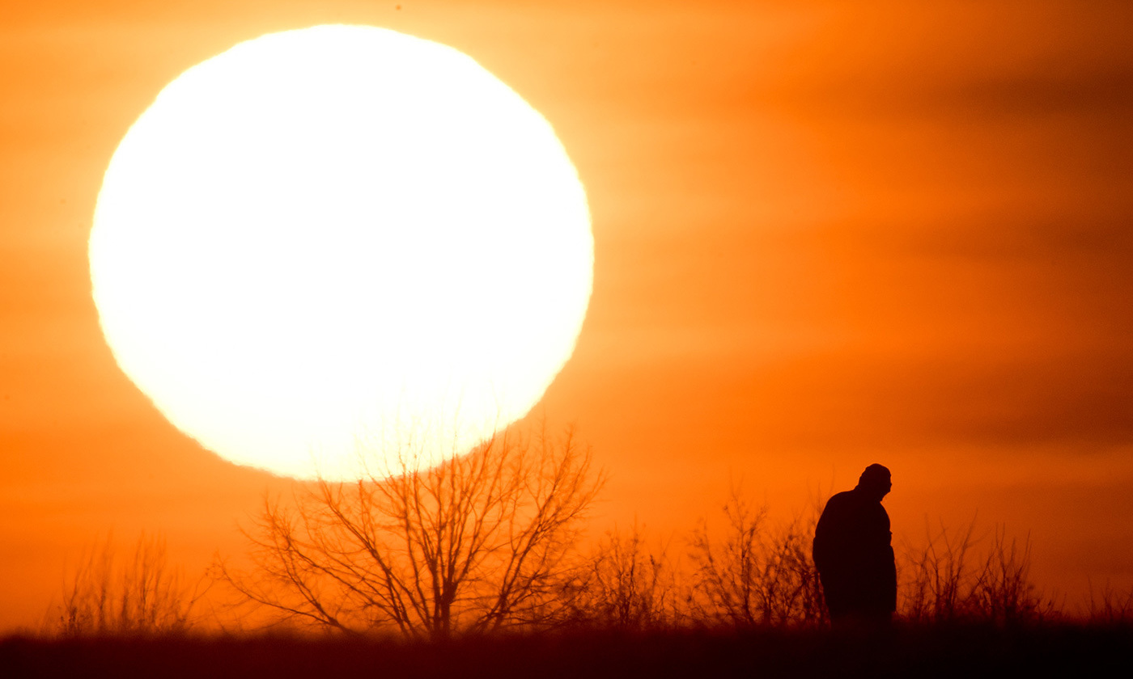
Estrellas

Slide 19
Estrellas
Objeto astronómico que consiste en un esferoide de plasma autogravitante y luminoso

Slide 20

Orión, el cazador

Slide 21
Miremos al cielo... en el Norte!

Slide 22
Miremos al cielo... en el Ecuador!

Slide 23
Miremos al cielo... en el Sur!

Slide 24
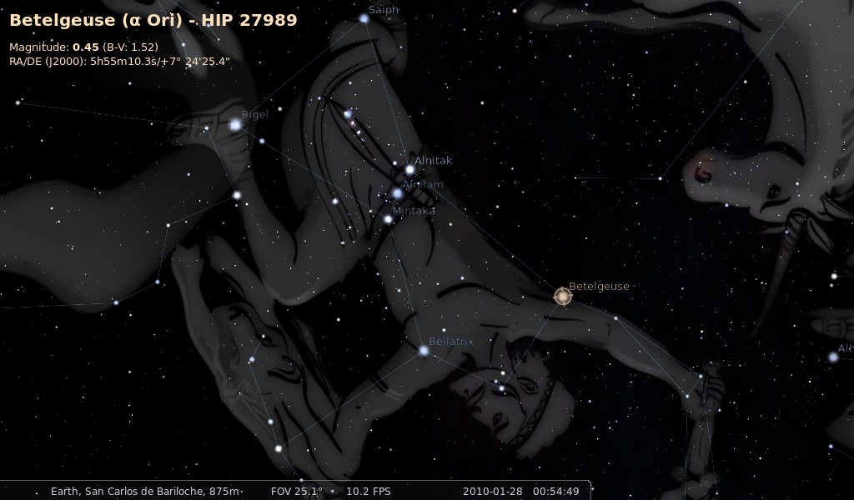
Miremos al cielo... en el Sur!

Slide 25
Miremos al cielo... en el Sur!

Slide 26
Saiph
Rigel
Nebulosa de Orion
Alnitak
Alnilam
Mintaka
Betelgeuse
Bellatrix

Slide 27
No todas son iguales
Estado de evolución (edad)
Temperatura
Constitución inicial
Masa
Energía emitida por unidad de tiempo: Luminosidad
Y además...
No todas están a la misma distancia

Slide 28
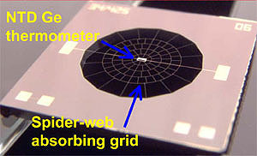
¿Cómo se mide la luminosidad?
Bolómetro: instrumento para medir el flujo de radiación electromagnética en distintas bandas (IR,V,UV...)
Uso la definición del flujo sobre la superficie esfera:
Conociendo la distancia d, puedo calcular la luminosidad:
Ó, conociendo L, calculo d

Slide 29
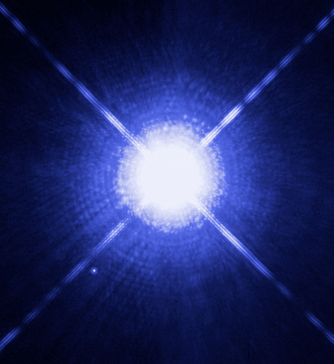
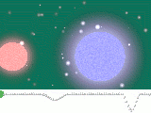
Dos sistemas binarios
Sistema Sirio (α-CMa), 8.6 al
Binaria (50.1a):
Sirio A (A1), Sirio B(dA2)
M=2 M_{O} T=9900K
L=25 L_{O} R=1.7R_{O}
Sistema Mintaka (δ-Ori), 900 al
Binaria Eclipsante(5.73d): Mintaka A (O9.5) y Mintaka B (B0.5)
M=20M_{O} T=33000K
L=90000 L_{O} R=16R_{O}
Sirio A
Sirio B

Slide 30

Sin embargo, en el cielo...

Slide 31
Sin embargo, en el cielo...
Sirio (a-CMa)
Mintaka (δ-Ori)
Betelgeuse (α-Ori)
Proción (a-CMi)

Slide 32
¿Cuál les parece que es la diferencia?
Mintaka
(2x90000L_{O}/25L_{O})~7000 veces más luminosa que Sirio
pero está
(900al / 8.6al) ~ 100 veces más lejos respecto a Sirio

Slide 33
Magnitud aparente
Magnitud aparente (m)
  Brillo (b) de un cuerpo “visto” desde La Tierra
  Hiparco de Nicea (190AC-120AC) 850 est. ← Ptolomeo:
  Clasificó las estrellas en seis magnitudes:
  Magnitud 1: Top 20, Magnitud 6: Apenas visibles
  Norman Pogson (1829-1891):
    Una estrella m=1(m₁) es 100 veces más brillante que una m=6(m₆)
    ¿Cómo se relacionan entre sí?

Slide 34
Relación entre magnitudes
Conviene usar un factor uniforme k:
Entonces,
Finalmente,
Una estrella de brillo b₁ es
dos veces y media más brillante
que una estrella de brillo b₂

Slide 35
Relación entre brillo y magnitud
Ahora
  a la estrella con brillo b₁ le asignamos magnitud m₁
  a la estrella con brillo b₂ le asignamos magnitud m₂
¿Cómo se relaciona el factor de brillo con la diferencia en magnitudes?
¿ (m₁ – m₂) ↔ b₁/b₂?
La respuesta del ojo es logarítmica:

Slide 36
Relación entre brillo y magnitud
Proponemos
Si, m_{i}=m_{j} → m_{i}-m_{j} = 0 → b_{i} = b_{j}
Si, m_{i}=m_{j}+1 → m_{i}-m_{j} = 1 → b_{i} = 2.5 b_{j}
Si, m_{i}=m_{j}-1 → m_{i}-m_{j} = -1 → b_{i} = b_{j}/2.5
Despejando, se puede verificar que:

Slide 37
¿Es cierto? Veamos
Supongamos dos estrellas, m_{i}= 1 y m_{j} = 6
m_{i} – m_{j} = - 2.5 log₁₀(b_{i}/b_{j})
  → -5 = - 2.5 log₁₀(b_{i}/b_{j})
  (-5/-2.5) = log₁₀(b_{i}/b_{j})
  2 = log₁₀(b_{i}/b_{j})
  10² = b_{i}/b_{j}
b_{i}= 100 b_{j}
La estrella i es 100 veces más brillante que la estrella j
La estrella i es 100 veces más brillante que la estrella j

Slide 38
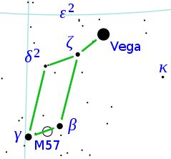
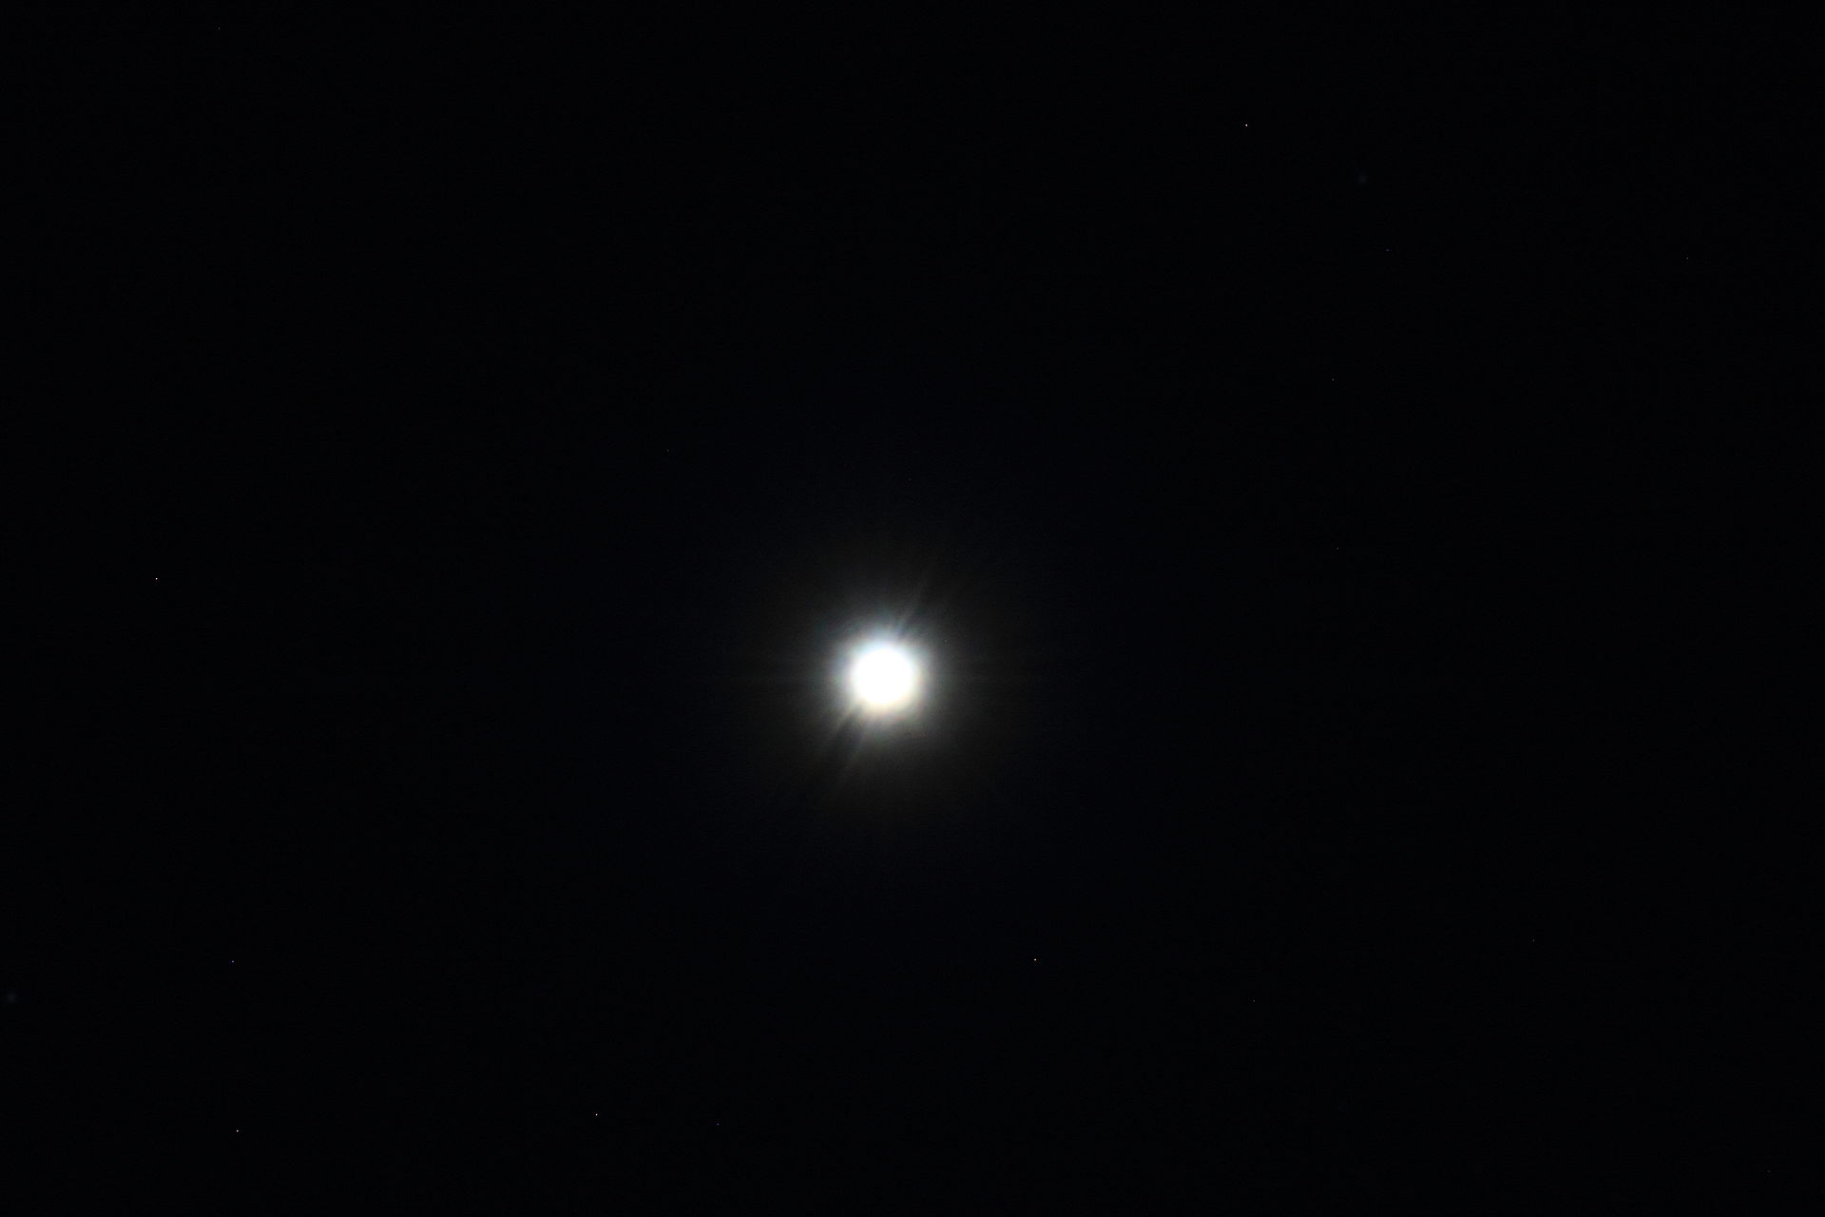
Cuando comparamos necesitamos referencias
La escala de magnitudes es comparativa
Es necesario establecer una referencia (brillo)
Referencia de magnitud: Estrella Vega (αLyr), m=0
Vega, A0, blanca

Slide 39
Escala moderna
-26.73 Sol (449000 veces la Luna)
-12.6 Luna llena
-6.0 Supernova del Cangrejo (SN 1054)
-4.7 Venus (máximo)
-3.0 Marte (máximo)
-1.47 Sirio (estrella más brillante)
-0.7 Canopus (2da estrella)
0 Vega (definición moderna)
+3 Estrellas más débiles en una ciudad
+4.6 Ganímides (Luna de Júpiter)
+6 límite de visibilidad del ojo
+30 estrellas más débiles observadas (Telescopio espacial Hubble)

Slide 40
αCma (Sirio), m= -1.47
δOri (Mintaka), m= +2.40
ωOri, m= +4.50
γOri (Rigel), m= +1.60
αCmi (Proción), m= +0.40
αOri (Betelgeuse), m= +0.45
γGem (Alhena), m= +1.90

Slide 41
Pero... “no todas están a la misma distancia”
El brillo se relaciona con el flujo, y el flujo es
  Proporcional a la luminosidad
  Inversamente proporcional a la distancia al cuadrado
¿Cómo cambia la magnitud aparente de una estrella si multiplico por 10 su distancia?

Slide 42
Pero... “no todas están a la misma distancia”
Decuplicar distancia: flujo → flujo/100 y brillo → brillo/100
Si aumento 10 veces la distancia de
una estrella, su brillo disminuye 100
veces, y su magnitud aumenta en 5
Si era m=1, pasa a m=6

Slide 43
Magnitud absoluta
Magnitud absoluta M, es la magnitud aparente que tendría una estrella si su distancia fuera de 10pc
  Relación con la magnitud aparente m y la distancia d: (medida en parsecs):
  P.ej.: Si d=10 pc, M = m-5 [1-1] = m-5(0) = m
  Magnitudes absolutas y aparentes:
    Sol: m=-26.73, M=4.75
    Mintaka (δOri): m=2.4, M=-4.84
    Sirio (aCMa): m=-1.45, M=1.44

Slide 44
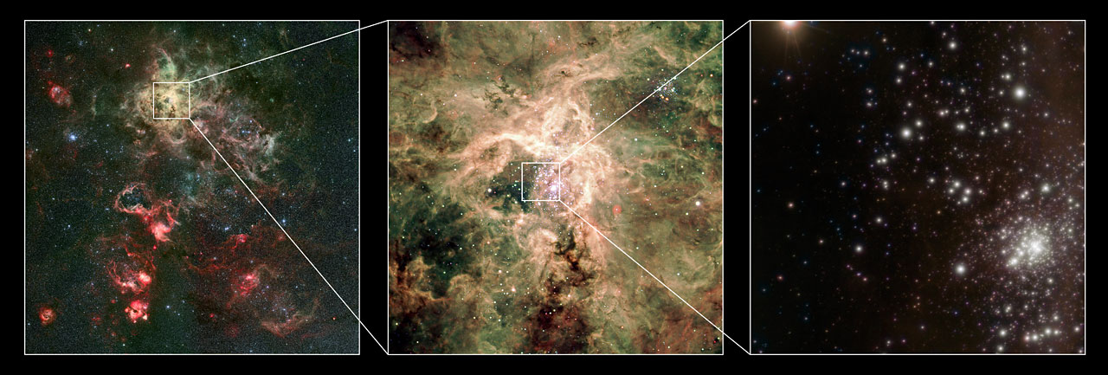
La estrella más brillante
R136a1 es las estrella más masiva y brillante conocida
  Masa ~ 265 Masas solares
  Luminosidad ~ 8.7 millones de luminosidades solares
  Forma parte del supercúmulo estelar 30 Doradus (Nebulosa Tarántula)
  Se encuentra en la Gran Nube de Magallanes, a 165000 al (~50000 pc)

Slide 45
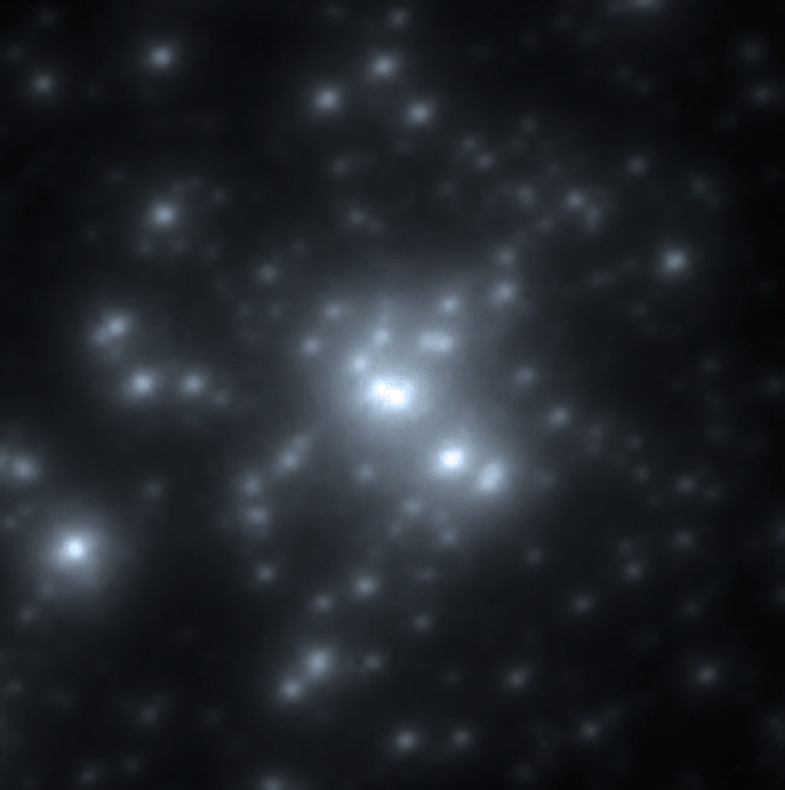
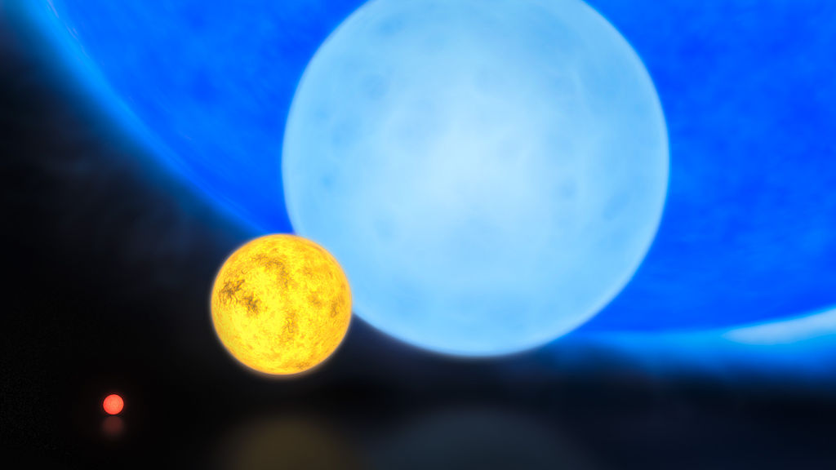
R136a1
m=12.28, M= -12.6
¡¡Si d=10 pc (32.6 al) brillaría tanto como la Luna llena!!
Las más brillantes
http://en.wikipedia.org/wiki/List_of_most_luminous_known_stars

Slide 46
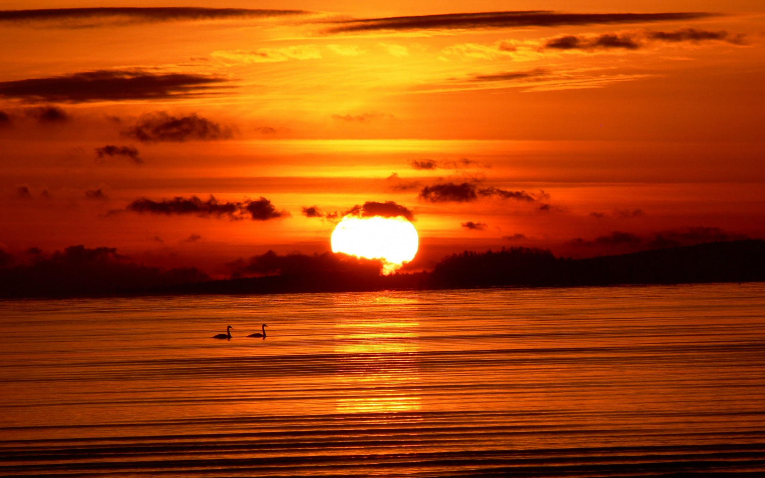
Nuestra fuente de energía

Slide 47
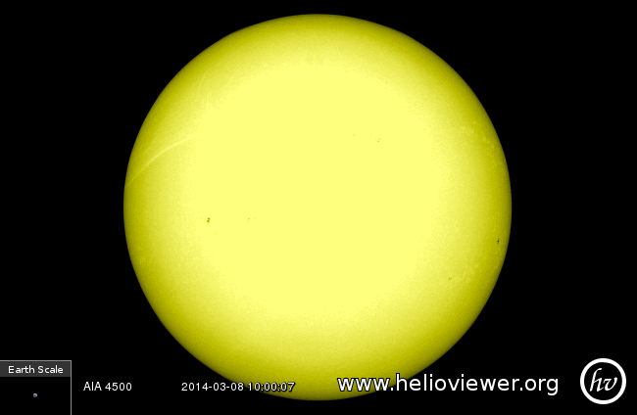
¿Amarillo o verde?

Slide 48

Así es nuestro Sol

Slide 49
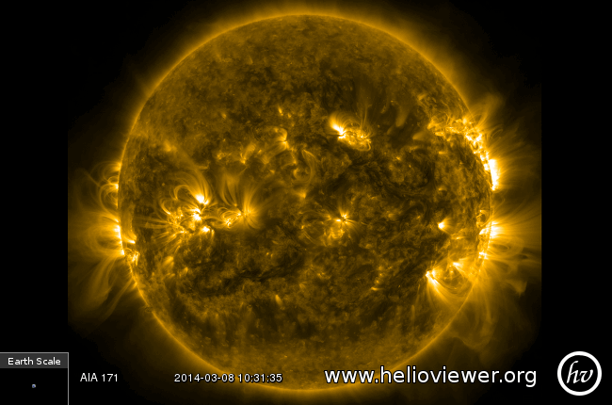
Mirando en otras longitudes de onda

Slide 50
Es cómodo medir las cosas en términos solares
Masa Solar:
Radio Solar:
Luminosidad Solar:
Alto:
1 segundo de energía liberada en el Sol
equivale a 800000 años de consumo humano (2013)

Slide 51
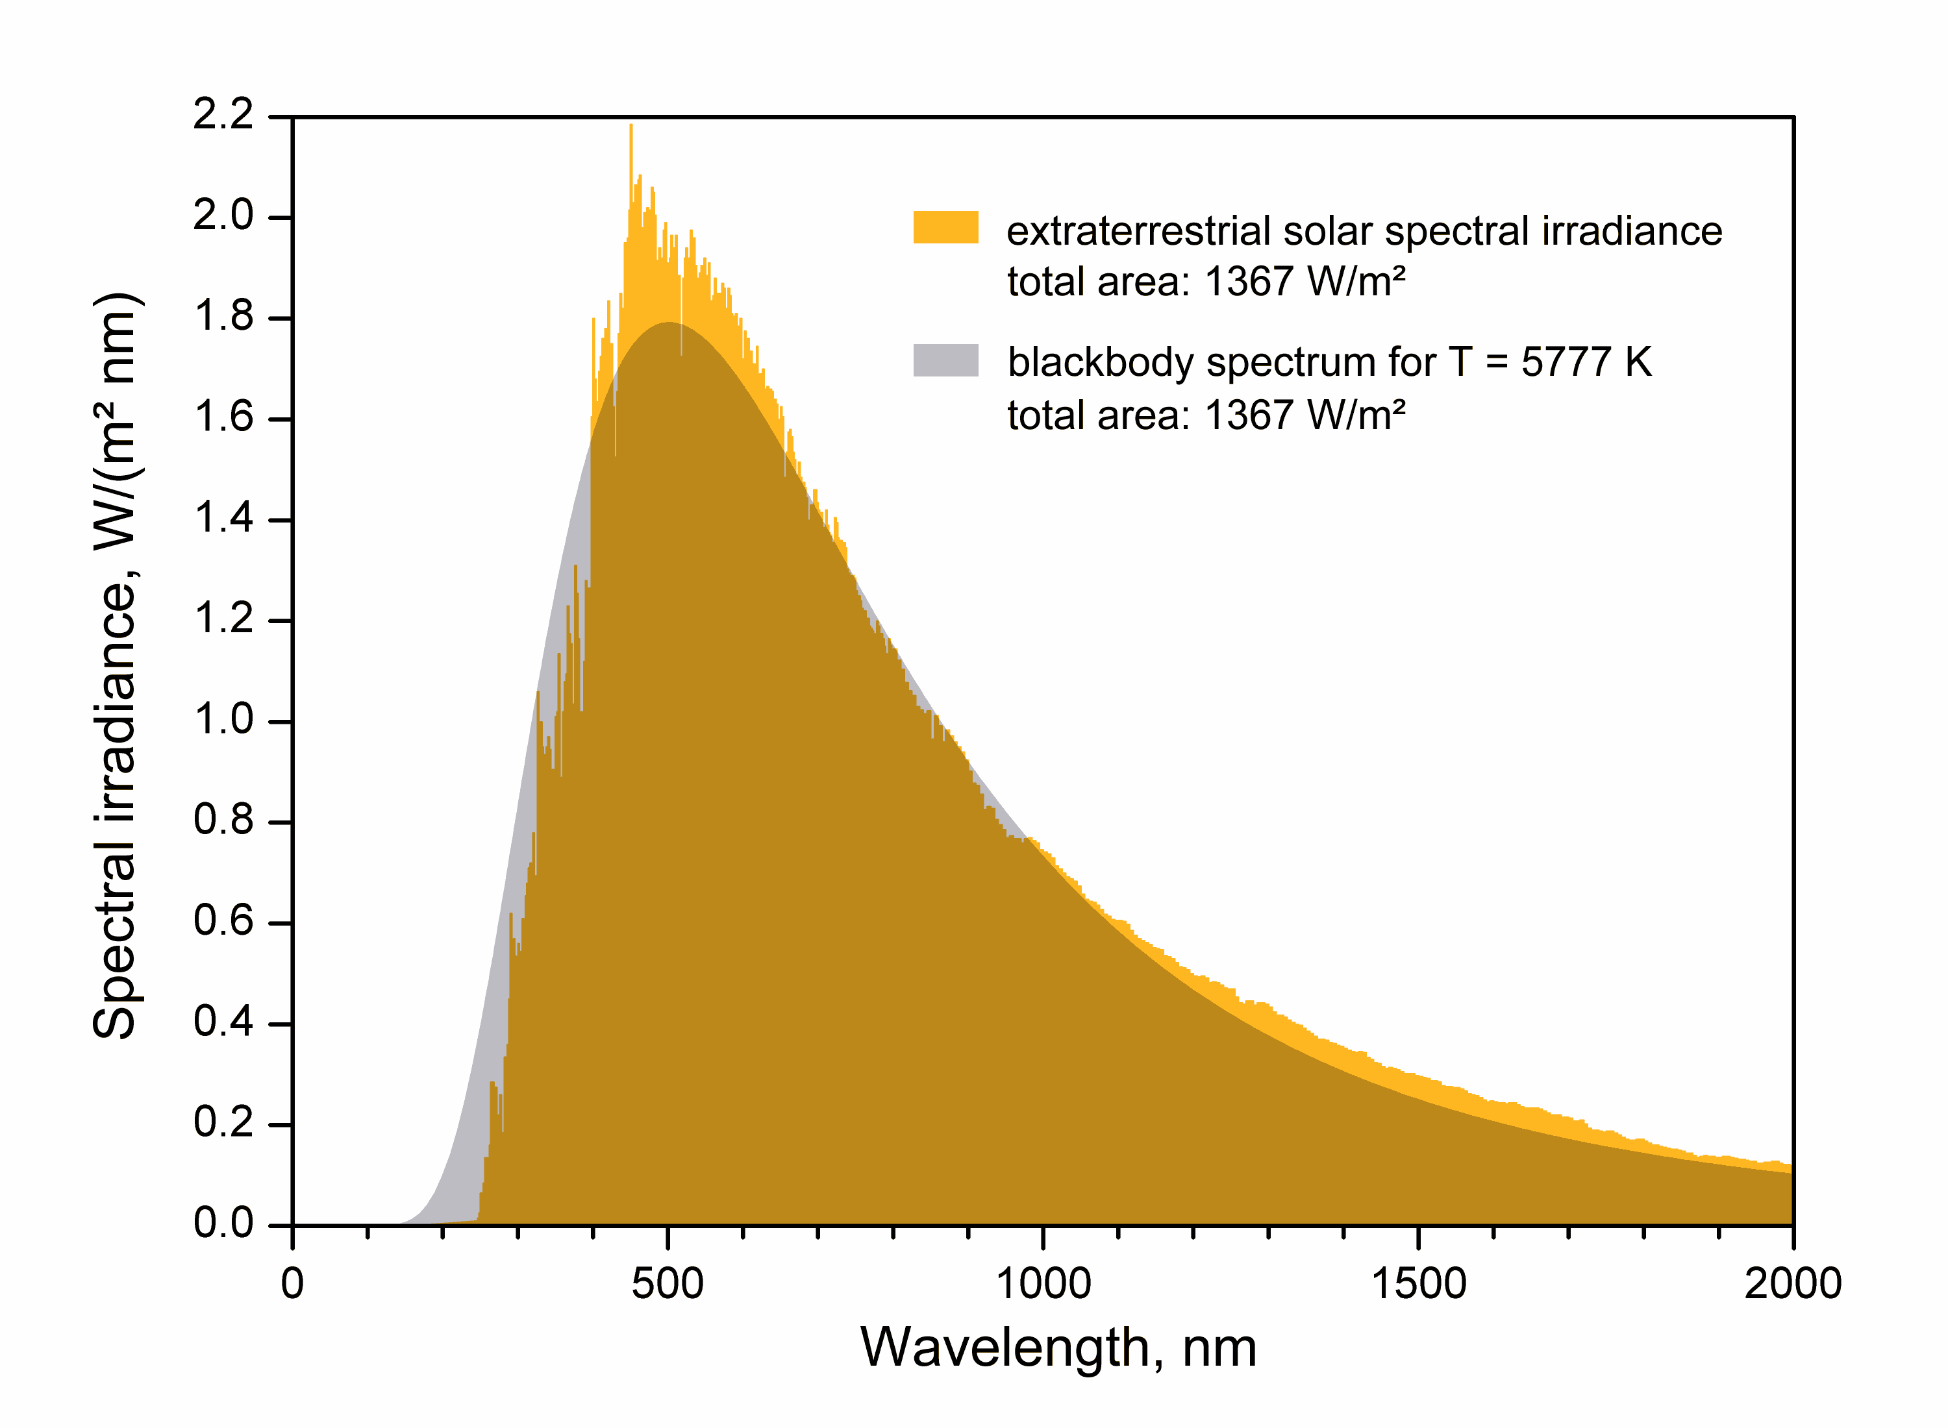
El Sol como un cuerpo negro
Luminosidad Solar
Luminosidad Cuerpo Negro
T = 5777 K
λ (nm)

Slide 52

¿Qué ruido hace un fotón al caer? ¡Planck!

Slide 53
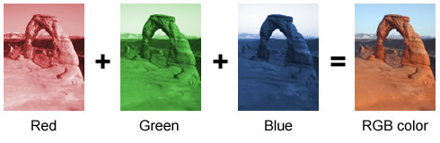
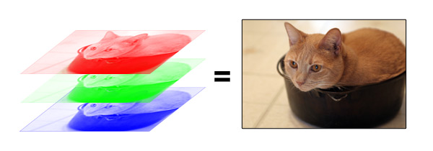
“Color” → Temperatura
¿Cómo cuantificar el color?

Slide 54
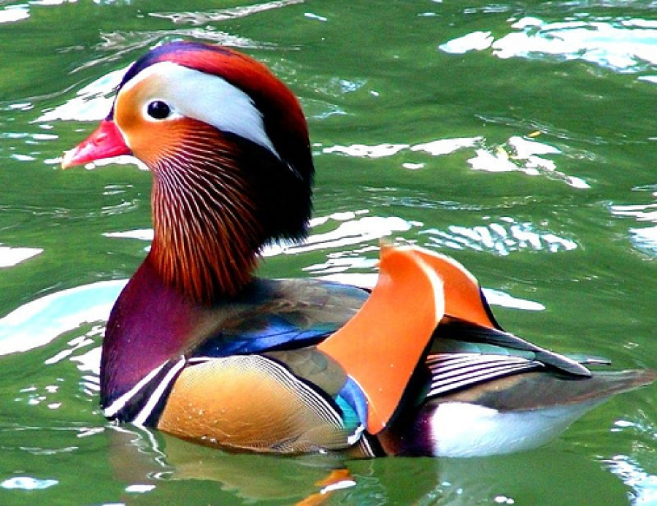

Slide 55
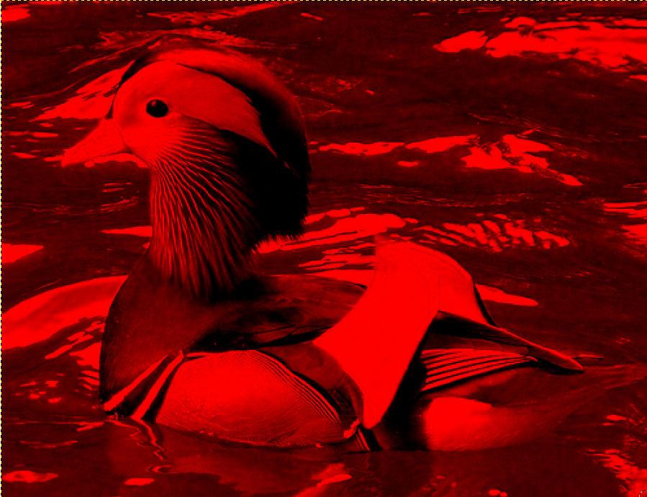
Canal “R” (Red = Rojo)

Slide 56
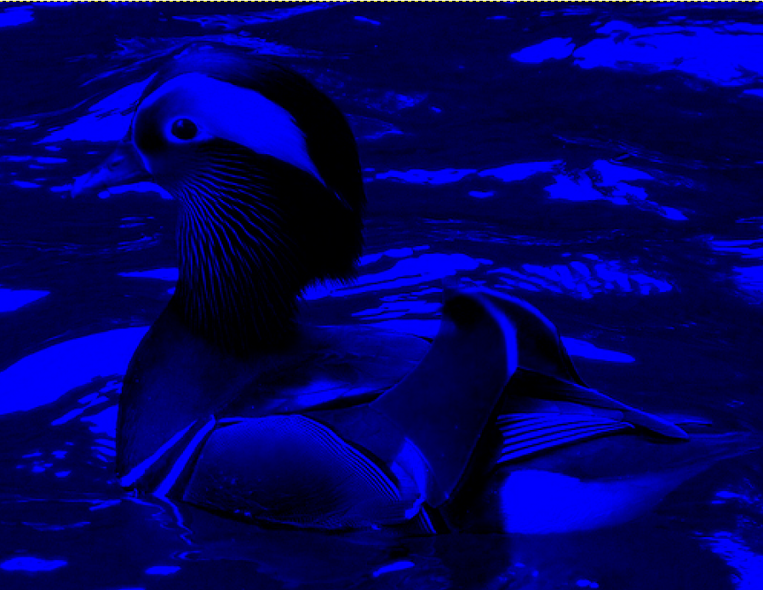
Canal “B” (Blue = Azul)

Slide 57
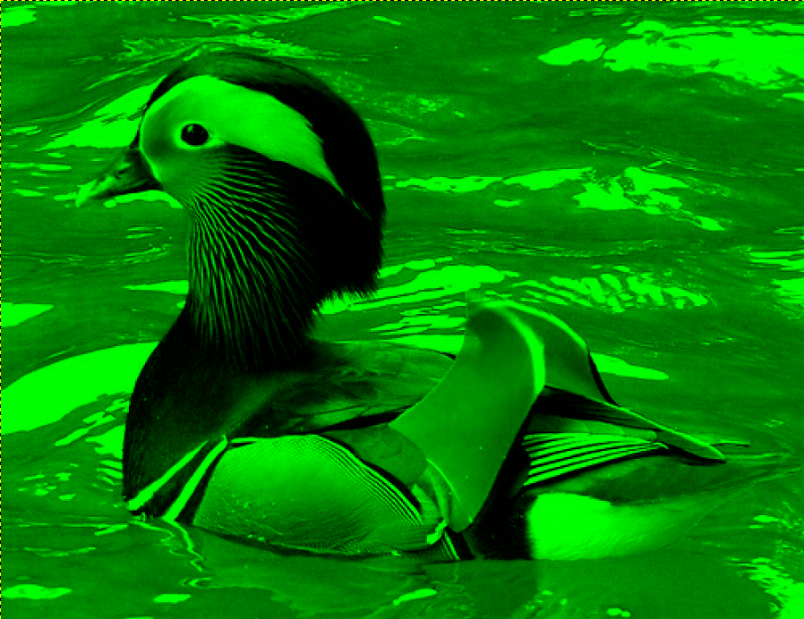
Canal V (“Visual”, Verde)

Slide 58
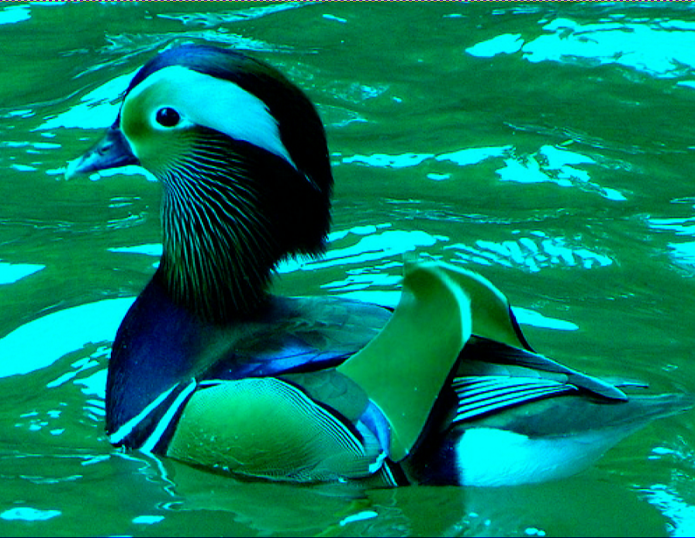
Resta: B-V

Slide 59
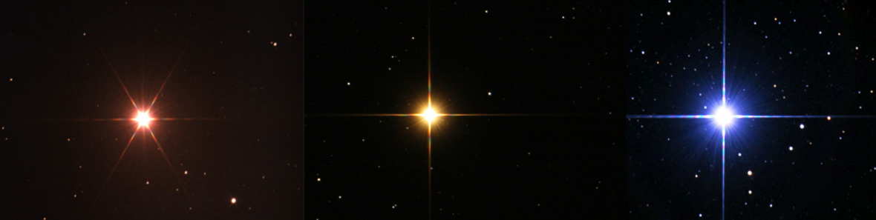

Slide 60
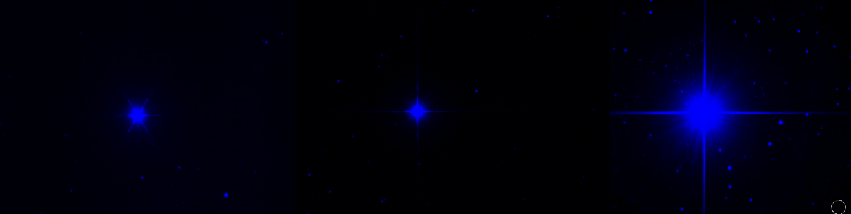
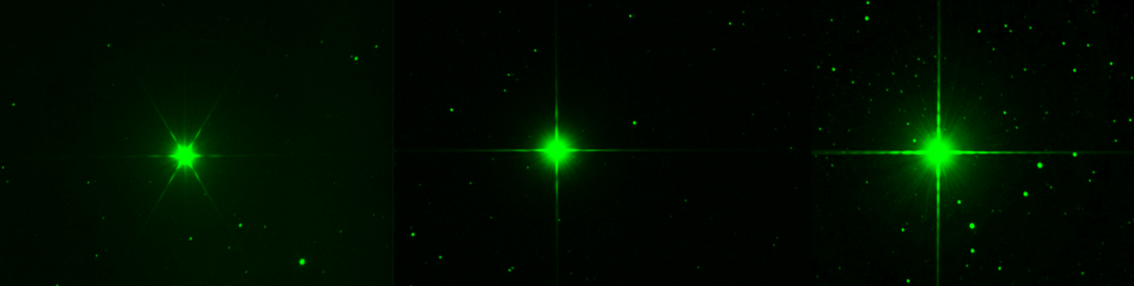
Para las estrellas → magnitudes

Slide 61

Se observa que para estrellas, B-V → T
Índice B-V
  m_{B}=magnitud en el canal B
  m_{V}=magnitud en el canal V
  (B-V) = m_{B}-m_{V}
  (Recordar que m es logarítmica)

Slide 62

Espectros estelares
Emisión continua→Cuerpo Negro→ Color→Temp.
Espectro de Absorción→Composición química

Slide 63
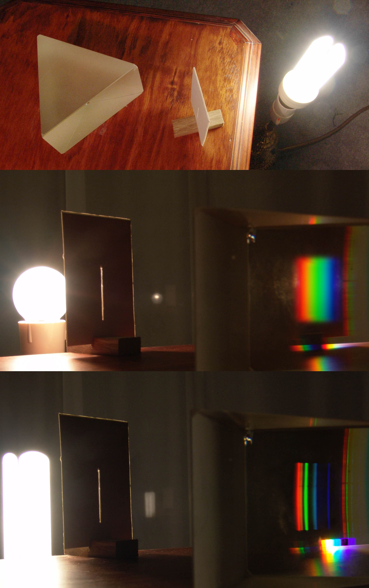
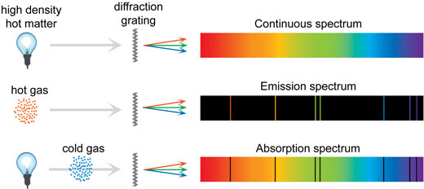
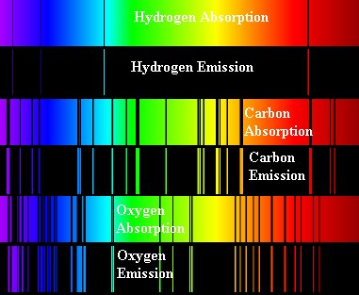
¿Emisión? ¿Absorción?

Slide 64
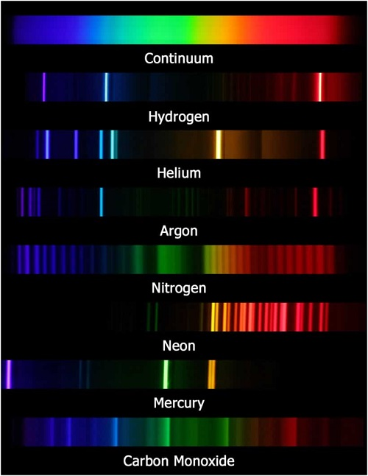
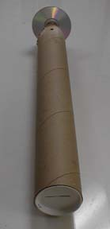
Espectrómetro CD

Slide 65
Espectros estelares
Emisión continua→Cuerpo Negro→ Color→Temp.
Espectro de Absorción→Composición química

Slide 66

¡Podemos clasificarlas!
A B C... por temperatura superficial
O B A F G K M R N S
Oh Be A Fine Girl and Kiss Me Right Now Sweet
Oh Besame Amor, Fasinadora Gitana, Kilómetros Median Rompiendo Nuestros Sueños
Cada clase se divide en 10
subclases, numeradas de 0 a 9
Temperatura creciente →

Slide 67
Clasificación espectral

Slide 68
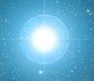
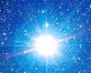
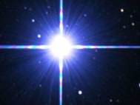
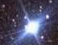
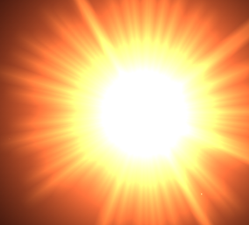
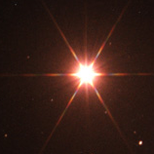
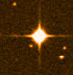
Algunos ejemplos
O | Azul; T > 33000 K | M > 16; R > 7; L > 30000 | Mintaka (d-Ori)
B | Blanco Azulado; 10000<T<30000K | 2 < M < 16; 2 < R < 7; 25 < L < 30000 | Rigel (b-Ori)
A | Blanco; 7500<T<10000 K | 1.4 < M < 2; 1.4 < R < 2; 5 < L < 25 | Sirio (a-CMa)
F | Blanco Amarillento 6000<T<7500 K | 1.04 < M < 2; 1.1 < R <1.4; 1.5 < L < 5 | Canopus (a-Car)
G | Amarillo 5200<T<6000 K | 0.8 < M < 1.04; 0.9 < R < 1.1; 0.6 < L < 1.5 | Sol (el nuestro)
K | Naranja 3700<T<5200 K | 0.5 < M < 0.8; 0.7 < R < 0.9: 0.08 < L < 0.6 | Arturo (a-Boo)
M | Rojas T<3700 K | M < 0.5; R < 0.7; L < 0.08 | Gliese 581 (Lib)
Todo expresado en unidades solares (Radio, Masa, Luminosidad)

Slide 69
¿Qué define todo?
Relaciones entre parámetros:
  Luminosidad (L)
  Masa (M)
  Temperatura (T)
  Radio (R)
¿Cuál es el más importante en condiciones normales?
  Cantidad de materia → Masa
  Está fijada por condiciones externas → Nacimiento

Slide 70
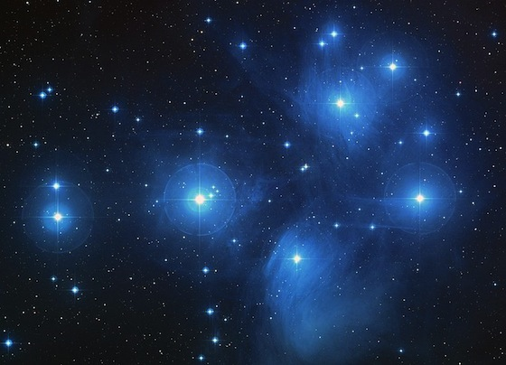
Para entender la estrella
Debemos averiguar estos parámetros:
  Temperatura (T), Luminosidad (L), Radio estelar (R), Masa (M)

Slide 71

Luminosidad → Masa
Si: (0.1 < Masa Estelar < 50) masas solares:
L es proporcional a la M⁴
Nota: En general, Mª , con a entre 3 y 4 (~ masa)

Slide 72
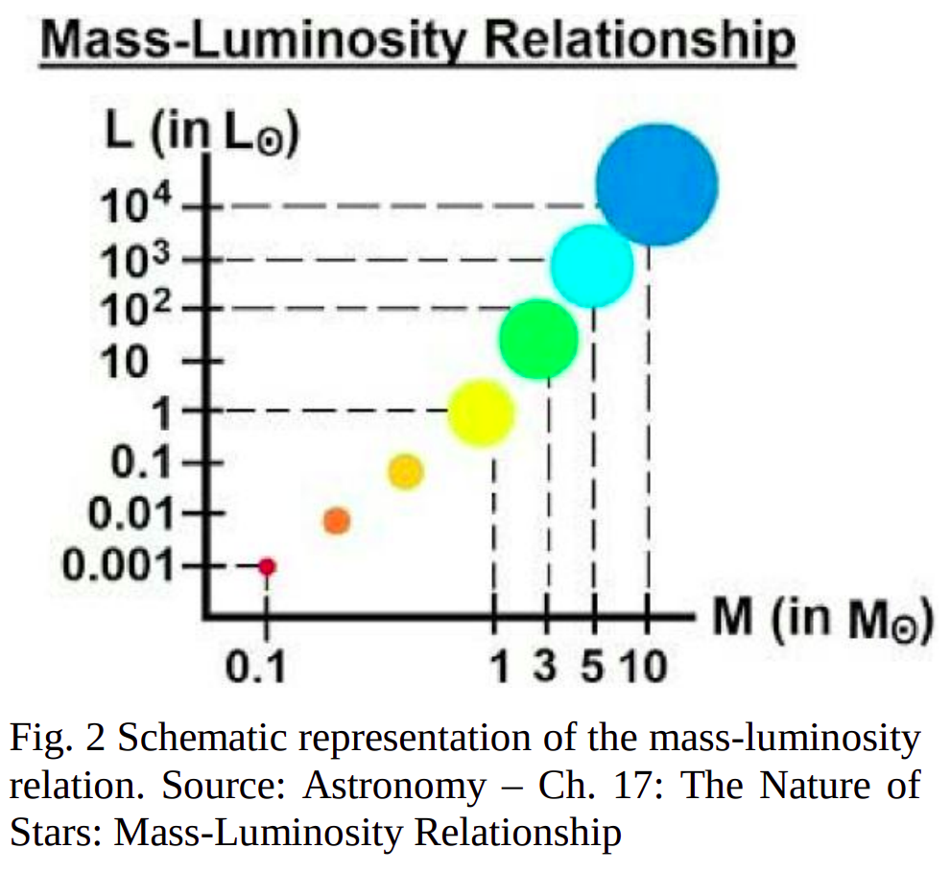
Luminosidad → Masa

